Slide 1


ΣΧΕΔΙΟ ΝΟΜΟΥ
«Το Σύστημα Εσωτερικού Ελέγχου στους φορείς της Γενικής
Κυβέρνησης. Ο ρόλος των
Μονάδων Εσωτερικού Ελέγχου.
Ο Σύμβουλος Ακεραιότητας στην Ελληνική Δημόσια Διοίκηση».
Γενική Διεύθυνση Ακεραιότητας & Λογοδοσίας

Slide 2
Διάρθρωση Σχεδίου Νόμου
ΜΕΡΟΣ Α’ –ΤΟ ΣΥΣΤΗΜΑ ΕΣΩΤΕΡΙΚΟΥ ΕΛΕΓΧΟΥ ΣΤΟΥΣ ΦΟΡΕΙΣ ΓΚ. Ο ΡΟΛΟΣ ΤΩΝ ΜΟΝΑΔΩΝ ΕΣΩΤΕΡΙΚΟΥ ΕΛΕΓΧΟΥ
ΚΕΦΑΛΑΙΟ A΄
ΠΕΔΙΟ ΕΦΑΡΜΟΓΗΣ– ΟΡΙΣΜΟΙ Άρθρα 1-2
ΚΕΦΑΛΑΙΟ B΄
ΣΥΣΤΗΜΑ ΕΣΩΤΕΡΙΚΟΥ ΕΛΕΓΧΟΥ Άρθρα 3-5
ΚΕΦΑΛΑΙΟ Γ’
ΑΝΕΞΑΡΤΗΣΙΑ ΤΗΣ ΛΕΙΤΟΥΡΓΙΑΣ ΤΟΥ ΕΣΩΤΕΡΙΚΟΥ ΕΛΕΓΧΟΥ Άρθρα 6-7
ΚΕΦΑΛΑΙΟ Δ’
ΜΟΝΑΔΑ ΕΣΩΤΕΡΙΚΟΥ ΕΛΕΓΧΟΥ Άρθρα 8-12
ΚΕΦΑΛΑΙΟ Ε’
ΔΙΕΞΑΓΩΓΗ ΕΡΓΟΥ ΜΟΝΑΔΑΣ ΕΣΩΤΕΡΙΚΟΥ ΕΛΕΓΧΟΥ Άρθρα 13-20
ΚΕΦΑΛΑΙΟ ΣΤ’
ΣΥΝΤΟΝΙΣΜΟΣ, ΠΑΡΑΚΟΛΟΥΘΗΣΗ ΚΑΙ ΑΞΙΟΛΟΓΗΣΗ ΤΗΣ ΛΕΙΤΟΥΡΓΙΑΣ ΤΩΝ ΜΕΕ Άρθρο 21
ΚΕΦΑΛΑΙΟ Ζ΄
ΤΕΛΙΚΕΣ ΔΙΑΤΑΞΕΙΣ Άρθρα 22-23
ΜΕΡΟΣ Β’ – Ο ΣΥΜΒΟΥΛΟΣ ΑΚΕΡΑΙΟΤΗΤΑΣ ΣΤΗΝ ΕΛΛΗΝΙΚΗ ΔΗΜΟΣΙΑ ΔΙΟΙΚΗΣΗ
Άρθρα 24-32
Γενική Διεύθυνση Ακεραιότητας και Λογοδοσίας

Slide 3
ΜΕΡΟΣ Α’
Ο Σύμβουλος Ακεραιότητας
στην Ελληνική Δημόσια Διοίκηση
Το Σύστημα Εσωτερικού Ελέγχου στους φορείς της Γενικής Κυβέρνησης. Ο ρόλος των Μονάδων Εσωτερικού Ελέγχου

Slide 4

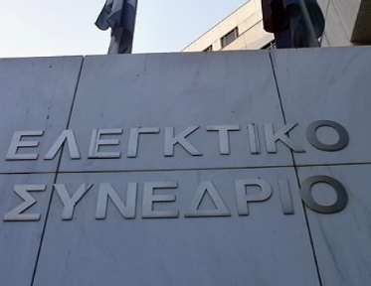
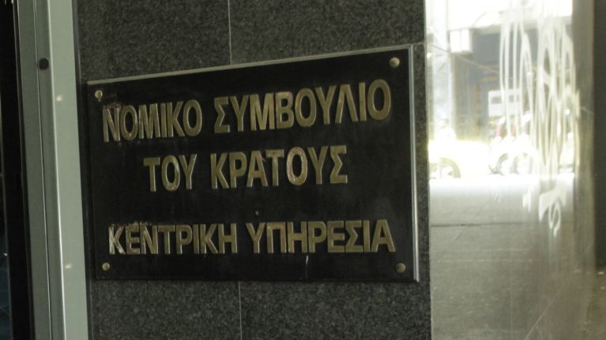

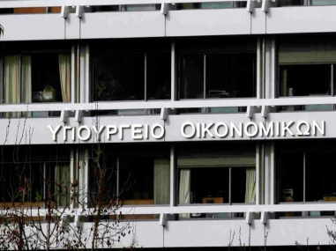
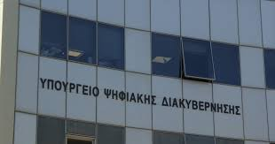
ΕΠΙΤΡΟΠΗ
Κ. Κωστόπουλος
Ι. Λεμπέση
Μ. Κωνσταντινίδου
Αντιπρόεδρος ΕλΣυν
Νομική Σύμβουλος
Γ.Δ. Ακεραιότητας & Λογοδοσίας
Δυνάμει της Απόφασης ΔΙΔΚ/Φ.38/4/οικ.11965/12-6-2020 (ΥΟΔΔ 437)
Ι. Σπηλιωτόπουλος
Γ. Γεωργίου
Μ. Σαράκη
Γ.Δ. Ανθρώπινου Δυναμικού
Γ.Δ. Δημοσιονομικών Ελέγχων
Τμ. Ανασχεδιασμού & Μητρώου
Γενική Διεύθυνση Ακεραιότητας και Λογοδοσίας

Slide 5

ΕΜΒΛΗΜΑΤΙΚΟ ΕΡΓΟ
Για πρώτη φορά επιδιώκεται η θεσμοθέτηση ενός ολοκληρωμένου ρυθμιστικού πλαισίου για τον Εσωτερικό Έλεγχο, το οποίο αναπτύσσει το πεδίο εφαρμογής του σε όλους τους φορείς της Γενικής Κυβέρνησης και βασίζεται σε διεθνή πρότυπα και καλές πρακτικές, καθιστώντας το έργο αυτό, ιδιαίτερα σημαντικό.

Slide 6



Ποια ζητήματα αντιμετωπίζει η αξιολογούμενη ρύθμιση;
Αποσαφηνίζεται το πεδίο λειτουργίας του Εσωτερικού Ελέγχου, του οποίου το νομικό πλαίσιο χαρακτηριζόταν από κατακερματισμό ρυθμίσεων και από εννοιολογικές αντιφάσεις.
Προωθείται η συμμόρφωση των κανόνων λειτουργίας και δραστηριοτήτων του Εσωτερικού Ελέγχου με τα Διεθνή Πρότυπα Εσωτερικού Ελέγχου και τις διεθνείς βέλτιστες πρακτικές.
Aποσαφηνίζονται οι αρμοδιότητες των φορέων και αρχών που έχουν ελεγκτική, εποπτική και συντονιστική αρμοδιότητα (Ελεγκτικό Συνέδριο, Υπουργείο Οικονομικών, Εθνική Αρχή Διαφάνειας).
Γενική Διεύθυνση Ακεραιότητας και Λογοδοσίας

Slide 7





Ποιοι είναι οι στόχοι της αξιολογούμενης ρύθμισης;
Η συμμόρφωση του πλαισίου λειτουργίας του Εσωτερικού Ελέγχου με τα Διεθνή Πρότυπα Ελέγχου
Η σύσταση σύγχρονων και αποτελεσματικών ΜΕΕ σε όλους τους φορείς της Γενικής Κυβέρνησης
ΣΤΟΧΟΙ
Η ανάπτυξη και λειτουργία του Εθνικού Συστήματος Εσωτερικού Ελέγχου, σύμφωνα με τις επιταγές του ν.4622/2019
Καινοτόμες ρυθμίσεις για την εκπαίδευση, πιστοποίηση, επαγγελματική αναβάθμιση και νομική προστασία του Εσωτερικού Ελεγκτή
Γενική Διεύθυνση Ακεραιότητας και Λογοδοσίας

Slide 8
Βασικά άρθρα του σ/ν για τον εσωτερικό έλεγχο (1/2)
Ορισμοί (άρ.2)
Καθιέρωση κοινής γλώσσας για τον εσωτερικό έλεγχο σε όλους τους φορείς γενικής κυβέρνησης.
03
02
01
01
Αρμοδιότητες και διακριτοί ρόλοι των μετεχόντων στο Σύστημα Εσωτερικού Ελέγχου (αρ.5)
Πιστοποίηση
Ενίσχυση της λογοδοσίας και της διαφάνειας στον φορέα.
Αρμοδιότητες - Ρόλοι
Πιστοποίηση
Πιστοποιητικό Ελεγκτικής Επάρκειας Εσωτερικού Ελεγκτή (άρ.8)
Ορισμοί
Καθιέρωση για πρώτη φορά της ιδιότητας του εσωτερικού ελεγκτή με πιστοποίηση από δημόσιο φορέα (ΕΚΔΔΑ).

Slide 9
Βασικά άρθρα του σ/ν για τον εσωτερικό έλεγχο (2/2)
Ετήσια Έκθεση με Γνώμη (αρ.12)
Είναι η προστιθέμενη αξία της Μονάδας Εσωτερικού Ελέγχου (ΜΕΕ) προς τον επικεφαλής του φορέα, καθώς τον ενημερώνει για τις αδυναμίες του Συστήματος Εσωτερικού Ελέγχου και για την αποτελεσματικότητά του ως προς την επίτευξη των στρατηγικών στόχων του φορέα.
06
05
04
01
Αρμόδιοι φορείς για τον συντονισμό, παρακολούθηση και αξιολόγηση της λειτουργίας των ΜΕΕ (αρ. 21)
Αποσαφηνίζονται οι αρμοδιότητες των φορέων ώστε να μην υπάρχουν αλληλεπικαλύψεις (Ελεγκτικό Συνέδριο, Υπουργείο Οικονομικών, ΕΑΔ).
Διεθνή Πρότυπα
Αρμόδιοι Φορείς
Πιστοποίηση
Ετήσια Έκθεση
Αναφορά στα Διεθνή Πρότυπα Εσωτερικού Ελέγχου
Προσδίδουν κοινή μεθοδολογία διενέργειας εσωτερικών ελέγχων.

Slide 10
Σύστημα Εσωτερικού Ελέγχου - Μοντέλο τριών γραμμών ρόλων
Ανώτατο Όργανο διοίκησης : Επικεφαλής του φορέα
Διοίκηση:
Ανώτατα στελέχη του φορέα
Πρώτη γραμμή ρόλων
Οργανικές μονάδες και υπάλληλοι του φορέα που ασκούν τις επιχειρησιακές λειτουργίες
Δεύτερη γραμμή ρόλων
Οργανικές μονάδες και μονοπρόσωπα ή συλλογικά όργανα με αρμοδιότητα:
Τήρηση νομιμότητας
Διαχείριση κινδύνων
Παρακολούθηση και αξιολόγηση δικλίδων ελέγχου
Εποπτεία πρώτης γραμμής
Εσωτερικός Έλεγχος:
Ανεξάρτητη διασφάλιση
Τρίτη γραμμή ρόλων
παροχή ανεξάρτητης και αντικειμενικής διασφάλισης και συμβουλών στη Διοίκηση και το Ανώτατο Όργανο Διοίκησης
Ανάθεση καθηκόντων, κατευθύνσεις, πόρους και εποπτεία
Λογοδοσία, αναφορά
Επικοινωνία,
συντονισμός, συνεργασία

Slide 11



Με τις προτεινόμενες ρυθμίσεις επιδιώκεται:
Η εφαρμογή ενός Συστήματος Εσωτερικού Ελέγχου (Internal Control System) και η λειτουργία της Μονάδας Εσωτερικού Ελέγχου (Internal Audit Activity) που θα συμβάλουν στην:
προστασία του δημοσίου συμφέροντος και παροχή ποιοτικών δημόσιων υπηρεσιών στους πολίτες
επίτευξη των επιχειρησιακών στόχων του φορέα
συνολική μείωση της πιθανότητας διάπραξης πράξεων απάτης και διαφθοράς
Γενική Διεύθυνση Ακεραιότητας και Λογοδοσίας

Slide 12
ΜΕΡΟΣ Β’
Ο Σύμβουλος Ακεραιότητας
στην Ελληνική Δημόσια Διοίκηση
Ο Σύμβουλος Ακεραιότητας στην Ελληνική Δημόσια Διοίκηση

Slide 13
Τι είναι ο Σύμβουλος Ακεραιότητας;
Ο Σύμβουλος Ακεραιότητας αποτελεί ένα εμπιστευτικό σημείο επαφής για τους υπαλλήλους του φορέα, προκειμένου να αναζητήσουν υποστήριξη, ενημέρωση και συμβουλή σχετικά με θέματα ηθικής και ακεραιότητας στο χώρο εργασίας τους
Διαφθορά
Παρενόχληση
Διακρίσεις
Ηθικά Διλήμματα
Παρατυπίες
Γενική Διεύθυνση Ακεραιότητας και Λογοδοσίας

Slide 14



Ο ρόλος του Συμβούλου Ακεραιότητας
Υποστηρικτικός
Παροχή συμβουλευτικής συνδρομής για ζητήματα ηθικής και δεοντολογίας.
Παραλαβή εμπιστευτικών ή μη αναφορών από υπαλλήλους του φορέα, για περιστατικά παραβίασης ακεραιότητας ή διαφθοράς.
Ενημερωτικός
01
Παροχή ενημέρωσης στο προσωπικό του φορέα για θέματα ακεραιότητας.
Συμμετοχή στην ανάπτυξη εσωτερικών πολιτικών και εργαλείων για την ενίσχυση της ακεραιότητας και της διαφάνειας.
Συμβουλευτικός
Συνεργασία με τη διοίκηση και τις υπηρεσίες του φορέα με σκοπό την προώθηση πολιτικών ακεραιότητας σε όλους τους τομείς.
Σύνταξη ετήσιας έκθεσης για την αποτελεσματικότητα των πολιτικών και διαδικασιών ακεραιότητας του φορέα.
02
03

Slide 15



Διαδικασία Επιλογής
Πιστοποίηση
Σε συνεργασία με το ΕΚΔΔΑ.
Μητρώο
Εγγραφή στο Μητρώο Πιστοποιημένων Υπαλλήλων.
Επιλογή
Πρόσκληση από ΕΑΔ κι επιλογή από 3μελή επιτροπή (ΕΑΔ-ΥΠΕΣ-ΦΟΡΕΑΣ)
Τοποθέτηση
Απόσπαση στην ΕΑΔ και τοποθέτηση στον φορέα.

Slide 16


